Slide 1
Лекция 1. Базовый синтаксис Java
Введение в язык Java. Java как средство разработки кроссплатформенных приложений. Примитивные типы. Базовые конструкции языка. Ссылочные типы. Массивы. Строки. Настройка среды разработки. Система сборки maven. Запуск первой программы на языке Java.

Slide 2
План
Система типов Java Примитивные типы Преобразование типов Ссылочные типы
Управляющие конструкции Условные операторы Циклы

Slide 3
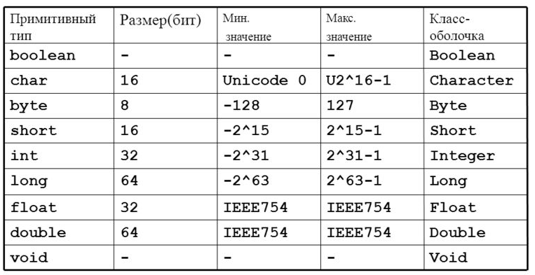
Примитивные типы

Slide 4
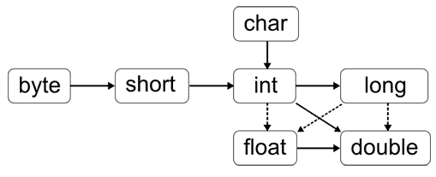
Преобразования примитивных типов

Slide 5
Явное преобразование типов
(<type>)(<expr>)
int x = (int)Math.random()*100;

Slide 6
boolean
Литералы: false, true
Результат любого сравнения — boolean:
< > ==
<= >= !=
Нет преобразования между boolean и другими примитивными типами

Slide 7
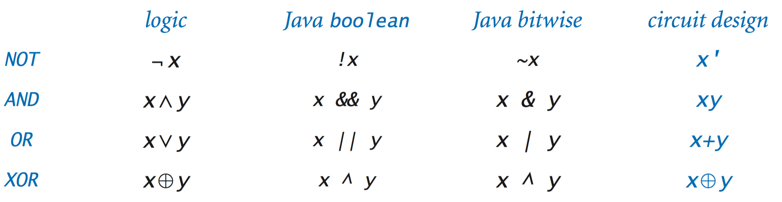
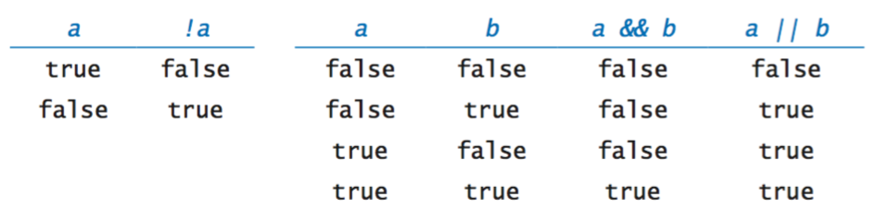
Логические и побитовые операции

Slide 8
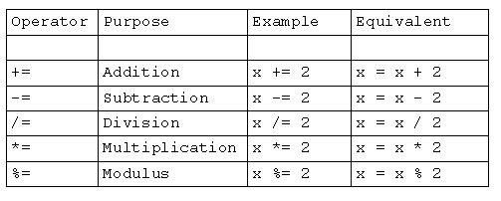
Арифметические операции
Деление на ноль — исключительная ситуация, бросается ArithmeticException
Переполнение не является исключительной ситуацией, лишние старшие биты просто выкидываются

Slide 9
java.Math
константы: E, PI тригонометрия: sin, cos степени: sqrt, pow, exp min, max
double x = Math.cos(Math.PI);

Slide 10
Cссылочные типы
Все остальные, кроме примитивных Передаются так же, по значению
Являются объектами (наследуют java.lang.Object)
Ссылка может принимать значение null

Slide 11
Массивы
Массив обозначается квадратными скобками
int[] numbers
String[] args boolean bits [] char[] letters , digits; // два массива!
float rates []

Slide 12
Массивы
Массив создается оператором new
Все элементы массива инициализируются нулями
Размер массива фиксируется в момент создания
int[] numbers =new int[100]; String[] args = new String[1]; boolean[] bits = new boolean[0];

Slide 13
Массивы
Можно перечислить значения всех элементов при создании массива
int[] numbers =new int[] {1 , 2, 3, 4, 5}; boolean[] bits =new boolean[] {true,true,false};

Slide 14
Индексация
Элементы индексируются с нуля
Длина массива доступна как array.length
При выходе за границы массива бросается исключение
int[] numbers = {1, 2, 3, 4, 5};
//numbers.length->5 //numbers[0]->1 //numbers[1]->2 //numbers[4]->5
//numbers[5]->ArrayIndexOutOfBoundsException

Slide 15
Многомерные массивы
Многомерный массив — это массив массивов
int[][] matrix0; int[][] matrixl =new int[2][2]; int[][] matrix2 = {{1, 2}, {3, 4}}; int[] row = matrix2[0];
//matrix2[1][1]->4 //row[0]->1

Slide 16
Многомерные массивы
Разрешены ступенчатые массивы
int[][] triangle = {
{1 , 2 , 3 , 4 , 5} , {6 , 7 , 8 , 9} ,
{10 , 11 , 12},
{13 , 14} ,
{15}};
//triangle.length->5 //triangle[0].length->5 //triangle[4].length->1

Slide 17
varargs
Специальный синтаксис для массива аргументов Поддерживается с Java 5
int max(int[] numbers){…}; //max(newint[]{1,2,3,4});
int max(int... numbers); //max(1,2,3,4);

Slide 18
Сравнение массивов
a == b сравнивает ссылки
a.equals(b)
сравнивает ссылки
Arrays.equals(a, b)
сравнивает содержимое
Arrays.deepEquals(a, b)
сравнивает содержимое многомерных массивов

Slide 19
a == b
сравнивает ссылки
a.equals(b)
сравнивает ссылки
Arrays.equals(a, b)
сравнивает содержимое

Slide 20
Печать массива
System. out. println(a)
выводит «абракадабру» [I@2ce839l2
System. out. println(Arrays. toString(a))
выводит содержимое
System.out.println(Arrays.deepToString(a))
выводит содержимое многомерных массивов

Slide 21
Строки
Класс java.lang.String
Последовательность символов произвольной длины в кодировке UTF-16
Строка — это не char[], хотя есть способы конвертации Никаких нулевых символов в конце, длина хранится отдельно

Slide 22
Основные операции со строками
int length()
char charAt(int index) char[] toCharArray()
String substring(int beginlndex)
String substring(int beginIndex, int endIndex)

Slide 23
Оператор +
String helloWorid ="Hello"+"World!";
Компилятор преобразует + в операции с StringBuilder
java.lang.StringBuilder StringBuilder buf =new String Builder (); buf.append ("Hello"); buf.append("World!"); String helloWorld = buf.toString();

Slide 24
Сравнение строк
Оператор == сравнивает ссылки, а не содержимое строки
boolean equals(Object anObject) boolean equalsIgnoreCase(String anotherString)
int compareTo(String anotherString) intcompareToIgnoreCase(String anotherString)

Slide 25
if и ?:
If (weatherIsGood) {
System.out.println("Weather is good");
}else{
System.out.println("Weather is bad");
}
System.out.println ("Weather is " + (weatherIsGood ?"good":"bad"));

Slide 26
switch-case
switch(digit) {
case 0:
text = "zero"; break;
case :
text ="one"; break;
//case2-case9
default:
text ="???";
}
Без break исполнение продолжается
Работает для примитивных типов byte, short, char, int, а также для enum
В Java 7 добавлен switch для String

Slide 27
Цикл while
while (haveTime() && haveMoney()) {
goShopping ();
}
Цикл с предусловием Условие типа boolean
Фигурные скобки рекомендуется ставить, даже когда они необязательны

Slide 28
Цикл do while
do{
goShopping();
} while(haveTime() && haveMoney());
Цикл с постусловием Нужна точка с запятой в конце
Фигурные скобки рекомендуется ставить, даже когда они необязательны

Slide 29
Цикл for
for(int i = 0; i < args.length ; i++) { System.out.println(args[i]);
}
Все части заголовка не обязательны for(;;) — бесконечный цикл
Фигурные скобки рекомендуется ставить, даже когда они необязательны

Slide 30
Цикл foreach
for(String arg : args) {
System.out.println(arg);
}
Добавлен в Java 5
Применим к массивам и классам, реализующим интерфейс java.lang.Iterable

Slide 31
Оператор break
for (String s : haystack) {
if( needle.equals(s)) {
found=true; break;
}
}
Передает управление на следующий за циклом оператор Применим ко всем видам циклов

Slide 32
Оператор continue
for (String s : haystack) {
if( needle.equals(s)) {
continue;
}
count++;
}
Прерывает текущую итерацию цикла и начинает следующую Перед новой итерацией проверяется условие цикла Применим ко всем видам циклов

Slide 33
Метки
Операторы break и continue действуют на ближайший цикл Можно указать другой цикл при помощи метки
outer :
for(int[] row : matrix ) { for(int x : row ) {
if (x > 100) {
found = true;
break outer ;
}
}
}

